Slide 1
slow-cheetah

Slide 2
Где взять:
Исходный код проекта:
https://github.com/Microsoft/slow-cheetah
Расширение для VisualStudio:
https://marketplace.visualstudio.com/items?itemName=vscps.SlowCheetah-XMLTransforms

Slide 3
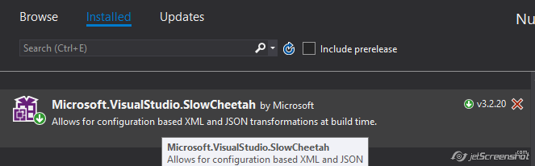
Добавление в проект
Нужно установить nuget package:
https://www.nuget.org/packages/Microsoft.VisualStudio.SlowCheetah/
Install-Package Microsoft.VisualStudio.SlowCheetah -Version 3.2.20

Slide 4
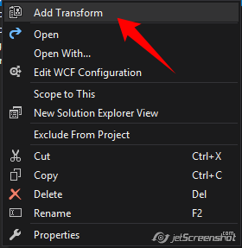
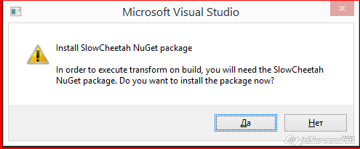
Добавление в проект
При отсутствии Nuget Packege в проекте и добавлении трансформации плагин предложит это
сделать автоматически:

Slide 5
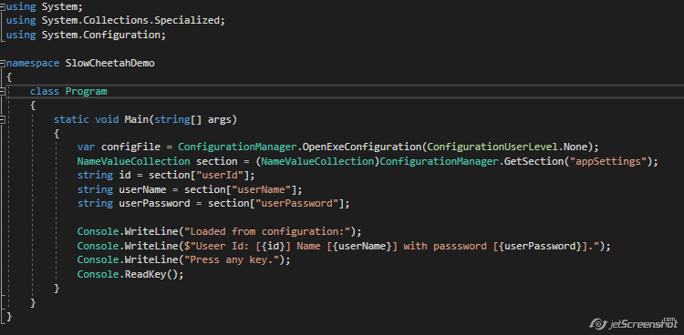
Код проекта SlowCheetahDemo
Реализуем небольшой проект который будет выводит содержимое appSettings

Slide 6
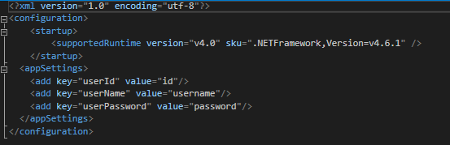
Код проекта SlowCheetahDemo
Добавляем XML в App.config
- Добавляем userId, userName, userPassword ключи и значения для них

Slide 7
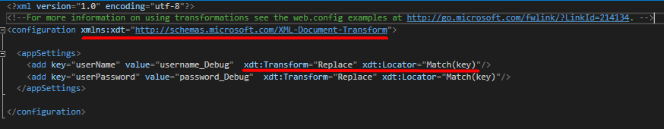
Код проекта, добавление трансформаций
1. Подключаем к xml пространство имён трансформаций
2. Добавляем в трансформации новые значения
3. Указываем как будет себя вести трансформация
Возможные поведения трансформаций:
Удаляет атрибут:
<compilation xdt:Transform="RemoveAttributes(debug)" />
Заменят значение атрибута:
xdt:Transform="Replace" xdt:Locator="Match(name)
Добавляет атрибут:
xdt:Transform="Insert" xdt:Locator="Match(name)
Устанавливает значение атрибута
xdt:Transform="SetAttributes(value)" xdt:Locator="Match(key)"

Slide 8
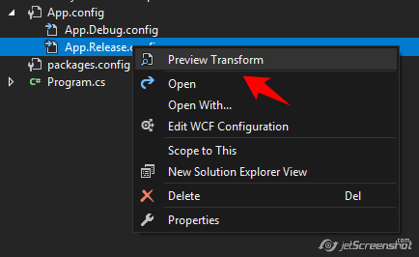
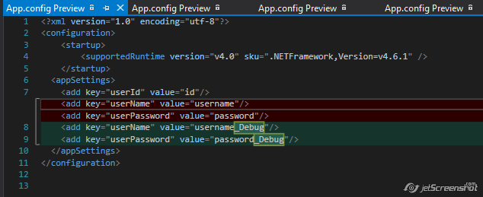
Просмотр изменений

Slide 9
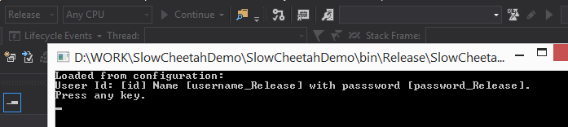
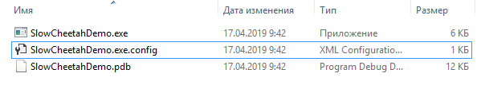
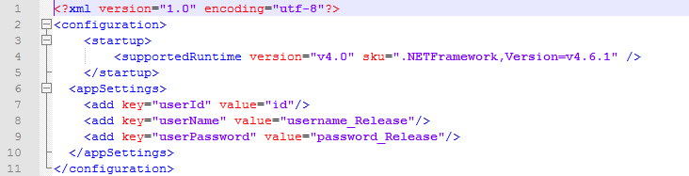
Сборка и запуск Realese версии
Запуск Debug версии приложения:
Собранные файлы:
Содержимое файла конфигурации:

Slide 10
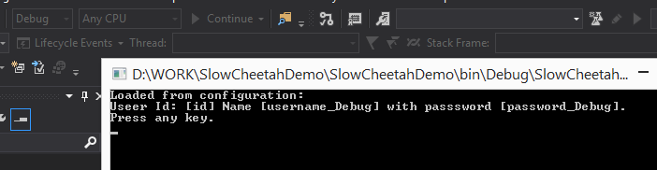
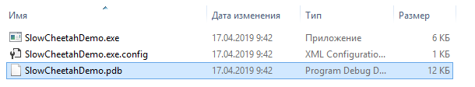
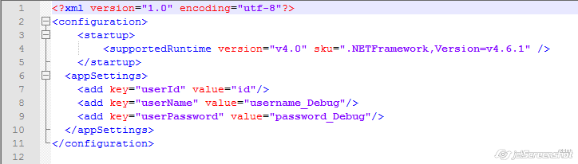
Сборка и запуск Debug версии
Запуск Debug версии приложения:
Собранные файлы:
Содержимое файла конфигурации:

Slide 11
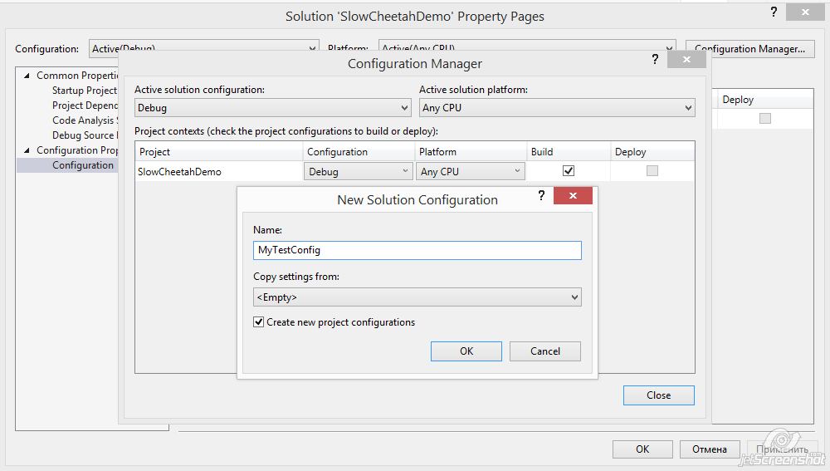

Добавление новой конфигурации
После добавления новой
конфигурации, трансформацию
нужно добавить руками.
Через пункт контекстного
меню Add Transform:

Slide 12
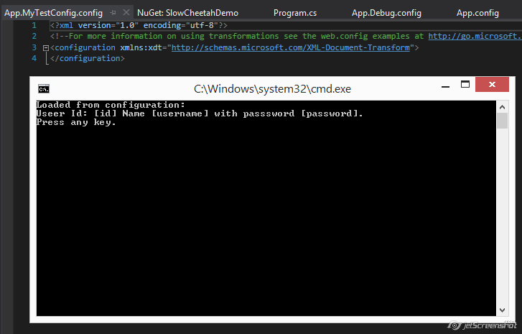
Запуск новой конфигурации
При отсутствии модификаций значения будут взяты из дефолтного .config файла.

Slide 13
Дополнительная документация
https://docs.microsoft.com/en-us/aspnet/web-forms/overview/deployment/visual-studio-web-deployment/web-config-transformations
https://marketplace.visualstudio.com/items?itemName=vscps.SlowCheetah-XMLTransforms
https://docs.microsoft.com/en-us/dotnet/api/system.configuration.configurationmanager?view=netframework-4.7.2
Исходный код примера:
https://github.com/TheFunnyBear/SlowCheetahDemo

